Slide 1
PBD3301 PROGRAMACIÓN DE BASE DE DATOS
Uso de Subconsultas para
Resolver Consultas

Slide 2

Unidad de Aprendizaje N°1
Construyendo Consultas SQL
Aprendizaje Esperado :
Construir sentencias de recuperación y manipulación, de una base de datos relacional, según sintaxis, restricciones del lenguaje, requisitos de la lógica negocios, requisitos de información y sistema de gestión de base de datos.
SELECT employee_id, salary
FROM employees
WHERE salary > (SELECT ROUND(AVG(salary))
FROM employees);

Slide 3

Objetivos de la Clase
Definir qué son las Subconsultas.
Describir los tipos de problemas que pueden resolver las Subconsultas.
Describir los tipos de Subconsultas.
Usar Subconsultas que retornan una fila.
Usar Subconsultas que retornan múltiples filas.

Slide 4



Usando Subconsulta para Resolver un Problema
¿Quién posee un salario mayor que el de Abel?
Consulta principal (query)
¿Qué empleados tienen salarios mayores que el salario de Abel?
Subconsulta (subquery)
¿Cuál es el salario de Abel?
Notes:
Usando Subconsulta para Resolver un Problema
Supongamos que se quiere escribir una consulta para saber quién gana un salario mayor que el salario de Abel.
Para resolver este problema, se necesitan dos consultas: una para ver cuánto gana Abel, y una segunda consulta para encontrar quién gana más de esa cantidad.
Este problema se puede resolver con la combinación de las dos consultas, colocando una consulta dentro de otra consulta. La consulta interna (o subconsulta) devuelve un valor que es utilizado por la consulta externa (o consulta principal).
El uso de una subconsulta es equivalente a realizar dos consultas secuenciales y usar el resultado de la primera consulta como el valor de búsqueda en la segunda consulta.

Slide 5
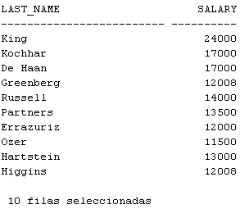
Usando Subconsulta para Resolver un Problema
La subconsulta se ejecuta antes que la consulta principal. El resultado de la subconsulta es utilizado por la consulta principal.
Sintaxis:
Ejemplo:
SELECT lista_del_select
FROM tabla
WHERE expresión operador_comparación
(SELECT lista_del_select
FROM tabla);
SELECT last_name, salary
FROM employees
WHERE salary > 11000
(SELECT salary
FROM employees
WHERE last_name = 'Abel');
Notes:
Usando Subconsulta para Resolver un Problema
Una subconsulta es una instrucción SELECT que está en una cláusula de otra instrucción SELECT. Se pueden construir poderosas declaraciones mediante el uso de subconsultas. Pueden ser muy útil cuando se necesita seleccionar filas de una tabla con una condición que depende de los datos de la misma tabla.
Se pueden colocar subconsultas en una cláusula SQL como:
Cláusula WHERE.
Cláusula HAVING.
Cláusula FROM.
En la sintaxis:
operador_comparación : corresponde a una condición de comparación que pueden ser: >, =, >=, <, <>, <= (operadores de una sola fila) o IN, ANY, ALL (operadores de múltiples filas).
En el ejemplo, la consulta interna o subconsulta es la primera que se resuelve y obtiene el salario del empleado Abel. Posteriormente la consulta externa obtiene a todos los empleados que posean un salario mayor al valor obtenido en la subconsulta que en este caso es 11000.
5

Slide 6
Usando Subconsulta para Resolver un Problema
Debe ser escrita entre paréntesis
Debe ir a la derecha de la condición de comparación
No es necesaria la cláusula ORDER BY
SUBCONSULTA
Si retorna varias filas, utilizar operadores de varias filas
Si retorna una fila, utilizar operadores de una sola fila
Notes:
Usando Subconsulta para Resolver un Problema
Las subconsultas deben ser escritas entre paréntesis.
Colocar las subconsultas en el lado derecho de la condición de comparación para mejorar la legibilidad. Sin embargo, las subconsultas pueden aparecer en cualquier lado de el operador de comparación.
La cláusula ORDER BY de la subconsulta no es necesaria.
Se deben utilizar operadores de una sola fila con subconsultas que retornan una sola fila y operadores de varias filas con subconsultas que retornan varias filas.
6

Slide 7
Tipos de Subconsultas
Subconsulta de una Fila
Subconsulta de Múltiples Filas
Consulta Principal
Subconsulta
retorna
ST_CLERK
Consulta Principal
Subconsulta
retorna
ST_CLERK
SA_MAN
Notes:
Tipos de Subconsultas
Subconsultas de una sola fila: consultas que devuelven una sola fila desde la sentencia SELECT interna.
Subconsultas de múltiples (varias) filas: consultas que devuelven más de una fila desde la sentencia SELECT interna.
NOTA: También hay subconsultas de varias columnas, que son consultas que devuelven más de una columna en la sentencia SELECT interna
7

Slide 8
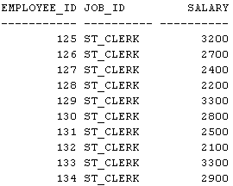

Subconsultas de Una Fila
Retornan una sola fila, por lo tanto se deben utilizar operadores de comparación de una sola fila.
Ejemplo:
=
>
>=
<
<=
SELECT employee_id, job_id, salary
FROM employees
WHERE job_id = ST_CLERK
(SELECT job_id
FROM employees
WHERE employee_id = 141);
…………..………………………...………
..……………………………..…….………
Notes:
Subconsultas de una Fila
Una subconsulta de una sola fila es la que devuelve una fila desde la sentencia SELECT interna. Este tipo de subconsulta utiliza un operador de una sola fila:
= : igual que
> : mayor que
>= : mayor o igual que
< : menor que
<= : menor o igual que
En la sentencia, se resuelve la subconsulta para obtener el trabajo del empleado 141. El valor que retorna la subconsulta (ST_CLERK) es el que utiliza la condición de comparación de la consulta principal para mostrar a los empleados que poseen el trabajo ST_CLERK (el trabajo del empleado 141).
8

Slide 9
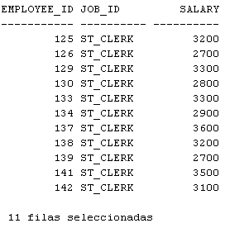
Subconsultas de Una Fila
Ejemplo:
SELECT employee_id, job_id, salary
FROM employees
WHERE job_id = ST_CLERK
(SELECT job_id
FROM employees
WHERE employee_id = 141)
AND salary > 2600
(SELECT salary
FROM employees
WHERE employee_id = 143);
Notes:
Subconsultas de una Fila
La sentencia del ejemplo, retorna información de los empleados cuyo trabajo es igual al trabajo de empleado 141 (ST_CLERK) y su salario es mayor al salario que posee el empleado 143 (2600).
9

Slide 10

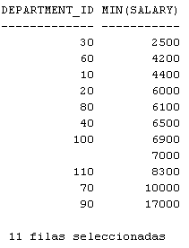
Subconsultas de Una Fila y Funciones de Grupo
Ejemplo:
Ejemplo:
SELECT last_name, job_id, salary
FROM employees
WHERE salary = 2100
(SELECT MIN(salary)
FROM employees);
SELECT department_id, MIN(salary)
FROM employees
GROUP BY department_id
HAVING MIN(salary) > 2100
(SELECT MIN(salary)
FROM employees
WHERE department_id = 50)
ORDER BY MIN(salary);
Notes:
Subconsultas de una Fila y Funciones de Grupo
Se pueden mostrar datos de una consulta principal mediante el uso de una función de grupo en una subconsulta de una sola fila. La subconsulta está entre paréntesis y se coloca después de la condición de comparación.
En la sentencia del primer ejemplo, primero se resuelve la subconsulta que obtiene el salario mínimo que existe en la tabla EMPLOYEES (2100). El valor obtenido de la subconsulta es el que utiliza la condición de comparación de la consulta principal. Es decir, la consulta principal muestra a los empleados que poseen un salario igual a 2100.
En la sentencia del segundo ejemplo, primero se resuelve la subconsulta que obtiene el salario mínimo del departamento 50 (2100). El valor obtenido de la subconsulta es el que utiliza la condición de comparación de la consulta principal. Es decir, la consulta principal muestra los departamentos que poseen un salario mínimo mayor a 2100. Como la condición de comparación está basada en el resultado de una función de grupo se debe utilizar la cláusula HAVING.
10

Slide 11
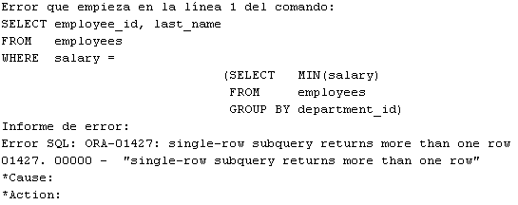
Subconsultas de Múltiples Filas
¿Cuál es el error en la Sentencia?
SELECT employee_id, last_name, salary
FROM employees
WHERE salary =
(SELECT MIN(salary)
FROM employees
GROUP BY department_id);
Notes:
Subconsultas de Múltiples Filas
Un error común con subconsultas se produce cuando la subconsulta retorna más de una fila y la condición de comparación es de una sola fila. En la sentencia que se muestra, la subconsulta contiene una cláusula GROUP BY, lo que implica que la subconsulta devolverá varias filas, una para cada grupo que encuentre. En este caso, los resultados de la subconsulta son 4400, 6000, 2500, 4200, 7000, 17000, y 8300. La consulta externa toma esos resultados y los utiliza en su cláusula WHERE. La cláusula WHERE contiene un operador de igualdad (=) que es un operador de comparación de una sola fila por lo tanto espera sólo un valor. El operador = no puede aceptar más de un valor de la subconsulta y, por lo tanto, genera el error.
11

Slide 12
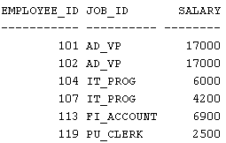

Subconsultas de Múltiples Filas
Retorna más de una fila, por lo tanto se deben utilizar operadores de comparación de varias filas.
Ejemplo:
IN
ANY
ALL
EXISTS
SELECT employee_id, job, salary
FROM employees
WHERE salary IN 2100, 2500, 4200, 4400, … , 17000
(SELECT MIN(salary)
FROM employees
GROUP BY department_id);
…………..……………………...……
..………………………………………
Notes:
Subconsultas de Múltiples Filas
Las subconsultas que devuelven más de una fila se llaman subconsultas de varias o múltiples filas. Se deben utilizar operadores de varias filas, en lugar de un operador de una sola fila, con una subconsulta de varias filas ya que esperan uno o más valores para comparar.
IN : igual a cualquier miembro de la lista.
ANY : compara el valor con cada valor devuelto por la subconsulta.
ALL : compara el valor con todos los valores devueltos por la subconsulta.
EXISTS: verifica la existencia de las filas de la query principal en el conjunto de resultados de la subconsulta.
En el ejemplo, para poder obtener los empleados cuyo salario sea igual a alguno de los salarios mínimos que existen en cada departamento se debe utilizar el operador de comparación IN.
12

Slide 13
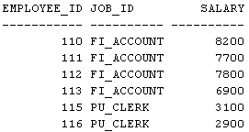
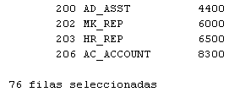
Subconsultas de Múltiples Filas
Ejemplo:
SELECT employee_id, job_id, salary
FROM employees
WHERE salary < ANY 9000, 6000, 4800 y 4200
(SELECT DISTINCT salary
FROM employees
WHERE job_id = 'IT_PROG')
AND job_id <> 'IT_PROG'
ORDER BY employee_id;
…………..……………….……………..……
..…………………………….....…….………
Notes:
Subconsultas de Múltiples Filas
En la sentencia primero se resuelve la subconsulta que obtiene los diferentes salarios entre los empleados que poseen el trabajo IT_PROG (9000, 6000, 4800 y 4200). Por lo tanto la consulta principal retorna a los empleados que posean un salario menor a cualquiera de los salarios obtenidos en la subconsulta y que además posean un trabajo distinto a IT_PROG.
13

Slide 14
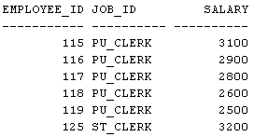
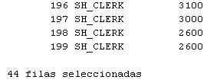
Subconsultas de Múltiples Filas
Ejemplo:
SELECT employee_id, job_id, salary
FROM employees
WHERE salary < ALL 9000, 6000, 4800 y 4200
(SELECT DISTINCT salary
FROM employees
WHERE job_id = 'IT_PROG')
AND job_id <> 'IT_PROG'
ORDER BY employee_id;
…………..……………………………...……
..…………………………....……….….……
Notes:
Subconsultas de Múltiples Filas
En la sentencia primero se resuelve la subconsulta que obtiene los diferentes salarios entre los empleados que poseen el trabajo IT_PROG (9000, 6000, 4800 y 4200). Por lo tanto la consulta principal retorna a los empleados que posean un salario menor a todos los salarios obtenidos en la subconsulta y que además posean un trabajo distinto a IT_PROG.
14

Slide 15
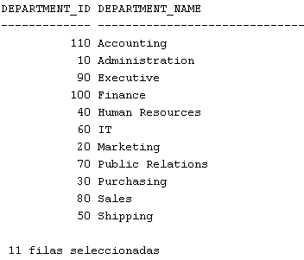
Subconsultas de Múltiples Filas
Ejemplo:
SELECT department_id, department_name
FROM departments dep
WHERE EXISTS 10, 20, 30, 40,50, 60, 70, 80, 90 100 y 110
(SELECT department_id
FROM employees emp
WHERE dep.department_id = emp.department_id)
ORDER BY department_name;
Notes:
Subconsultas de Múltiples Filas
Este operador se utiliza con frecuencia con subconsultas correlacionadas (la query principal y la subquery consulta datos de la misma tabla) para probar si existe un valor recuperado por la consulta externa en el resultado del conjunto de los valores recuperados por la consulta interna. Si la subconsulta retorna al menos una fila, el operador devuelve TRUE. Si el valor no existe, devuelve FALSO. Por lo tanto, NO EXISTS verifica si un valor recuperado por la consulta externa no es una parte de los de los valores recuperados por la consulta interna.
A diferencia del operador IN que no puede evaluar NULOS por lo que en ese caso el resultado es falso y las filas no se devuelven, EXISTS puede evaluar NULOS, por lo que las filas se pueden devolver.
En la sentencia del ejemplo, las filas que la consulta principal retorna son aquellas cuya identificación de departamento es retornada por la subconsulta. En este caso las filas que retorna la consulta principal corresponden a los departamentos 10, 20, 30, 40, 50, 60, 70, 80, 90, 100 y 110 que son los que coinciden al comparar la identificación de departamento de ambas tablas.
15

Slide 16

Resumen de la Clase
Se definió qué son las Subconsultas.
Se describieron los tipos de problemas que pueden resolver las Subconsultas.
Se describieron los tipos de Subconsultas.
Se explicó cómo usar Subconsultas que retornan una fila.
Se explicó cómo usar Subconsultas que retornan múltiples filas.

